Slide 1
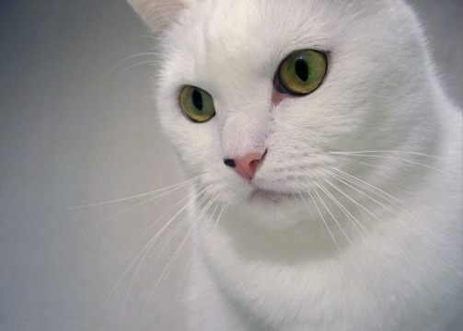


LOS GATOS
Y SUS
MISTERIOS
JOSE LUIS
ERNESTO CORTAZAR

Slide 2
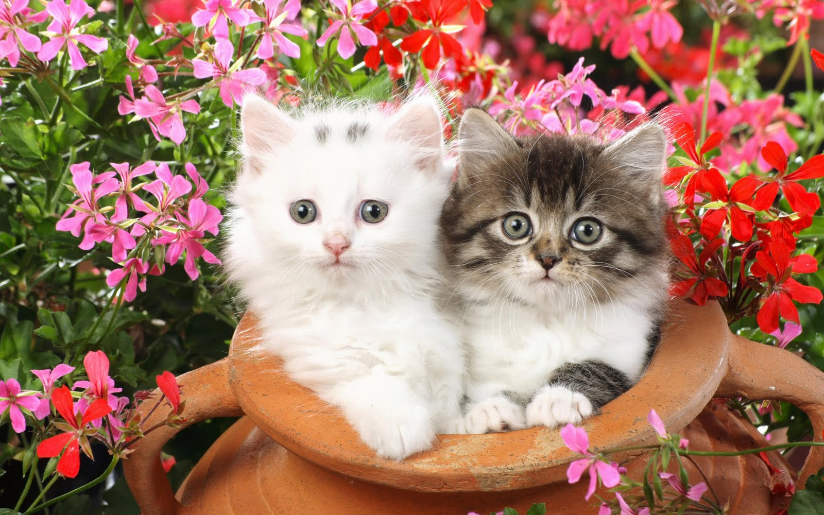

Slide 3
Estos felinos, adorables, desconfiados, tiernos, adorados, etc. _Ya son parte de nuestra sociedad, de nuestras familias y de nuestra fauna en general. Pariente de los reyes de la selva, los leones; de los grandes felinos, los tigres, estos animalitos nos han brindado a lo largo de la historia grandes beneficios llegando a ser adorados fielmente por los egipcios. La idea de este post es que sepas algunas de las cosas que hacen o puede pasar con tus pequeños felinos, cosas que tal vez ni imaginabas, tales como...
-Que el gatito que tienes en tu casa es tan rápido que puede correr a 35 K/h... y se hacen los locos nomas jejejej.
-Que esos mismos grandes corredores pasan el 30% de su vida limpiándose... hay muchos que deberían aprender de ellos jejejeje si, como esa persona que te estás imaginando en este momento.
-Que cuando estos animalitos se limpian pueden llegar a salivar la misma cantidad de liquido que cuando orinan... ponte a escupir mientras estas orinando para ver si le ganas jajajaa solo de imaginarlo da risa jejeje.

Slide 4
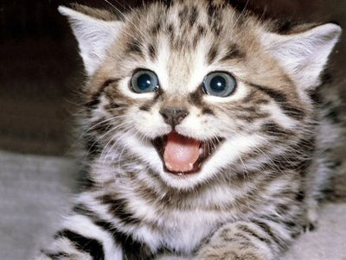

Slide 5
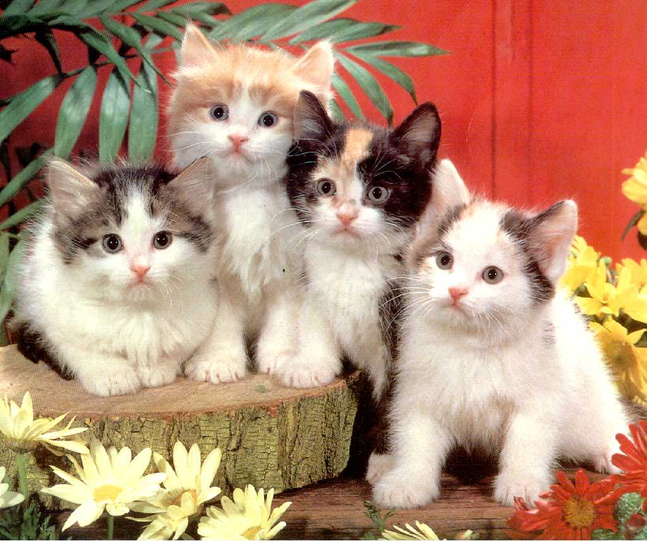

Slide 6
Misterios de los gatos

Slide 7
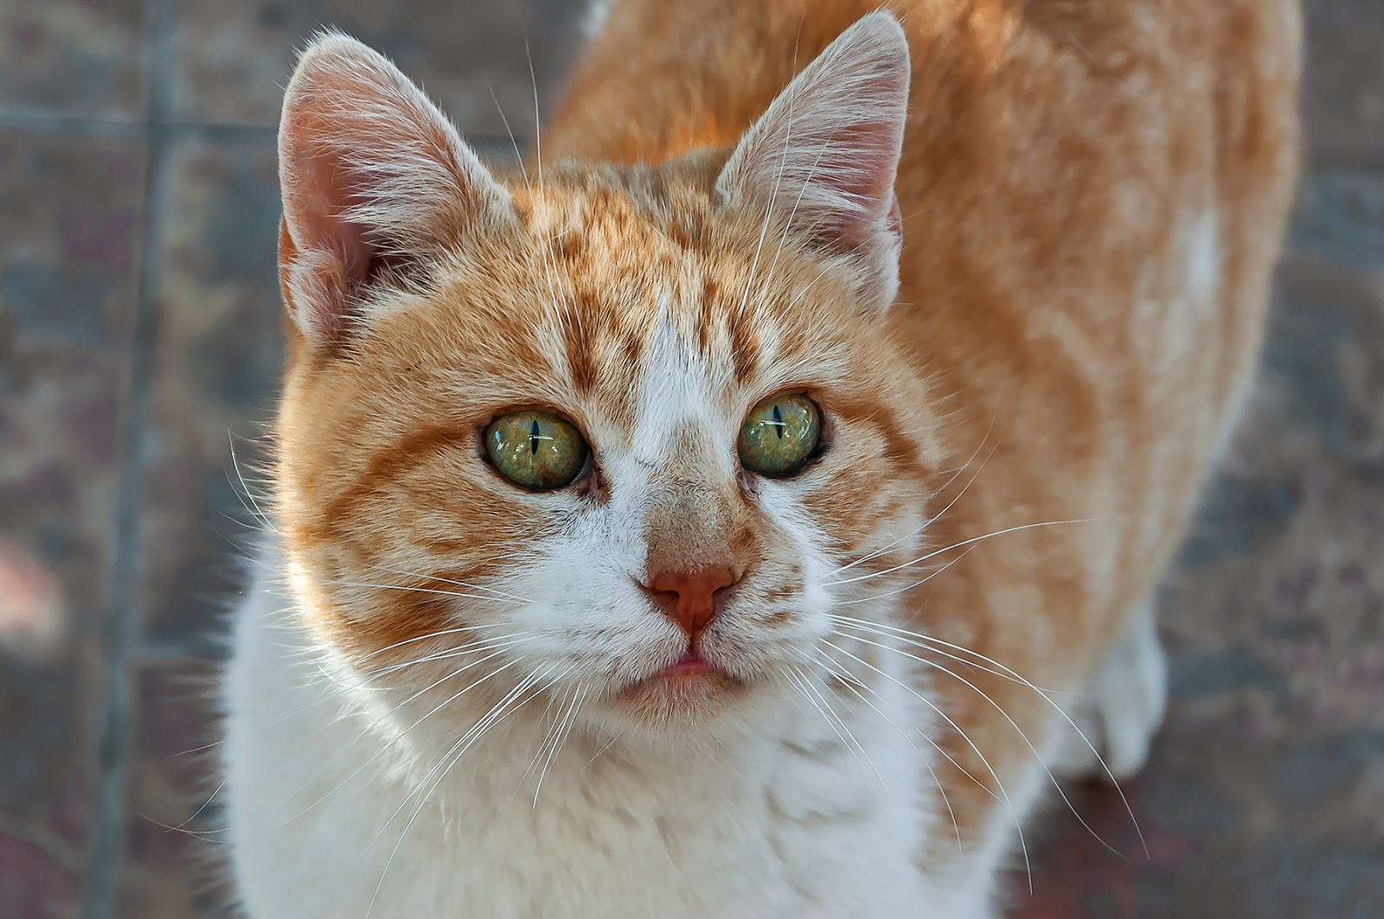

Slide 8
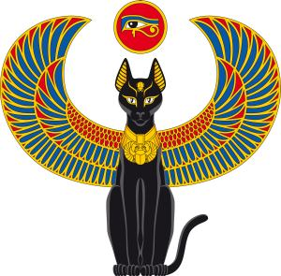
Los Gatos Negros y la cultura antigua de Egipto

Slide 9
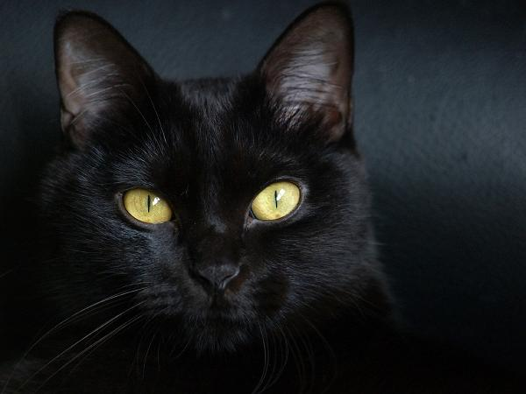

Slide 10

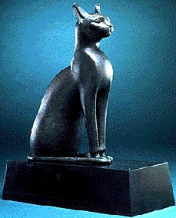
En el antiguo Egipto a los gatos negros se los consideraban animales sagrados y eran adorados por la gente. Estaban relacionados con el culto a la diosa Bastet.

Slide 11
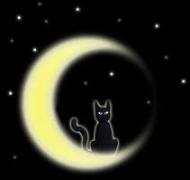

Slide 12
El culto al gato en el antiguo Egipto surge en torno al año 2.900 a.C. Según narran las leyendas Ra, dios del Sol, como castigo a los hombres, que se habían atrevido a cuestionar su autoridad, envió a la tierra a "ojo del Sol", una de sus hijas, que, en el desierto de Nubia (Sudán) se encarnó en Sekmet, una fiera y sanguinaria leona.

Slide 13
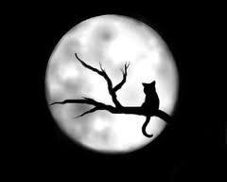

Slide 14
Matarlos era considerado como un crimen y era costumbre en el antiguo Egipto momificar al gato de una familia, una vez que moría; ya que los egipcios estaban convencidos de que los gatos tenían alma. Los familiares del gato se ponían de luto y se rapaban las cejas en señal de duelo. Las familias pudientes en cambio, mandaban embalsamar al gato y después era sepultado en grandes necrópolis gatunas. En el año 1890, en Berni Hassan, se descubrió un antiguo cementerio de gatos en el que se hallaron cerca de 300.000 momias de gatos embalsamados.

Slide 15

Como saber
si tu gato
planea
asesinarte

Slide 16
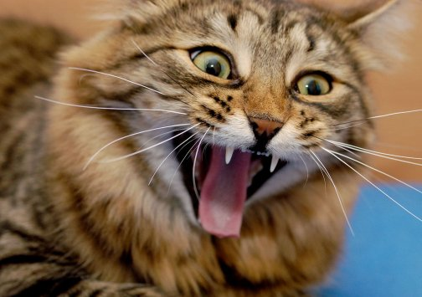

Slide 17
Los gatos son animales independientes y algo rebeldes. Algunos de ellos podrían tener oscuras intenciones bajo esa apariencia de mascota tierna.
¿Tienes gato? ¿Quieres saber si pretende matarte?
Ahora puedes averiguarlo haciéndote 9 simples preguntas para tu tranquilidad ... o tu pesadilla.
¡ No le quites ojo al gato !
1. Tu gato te amasa
Pensarás que esto es una señal de afecto pero, en realidad, el gato está buscando debilidades en tus órganos internos.
2. Saca arena de la cajita excesivamente
Si esparce la tierra de su caja por toda la habitación, no te quepa duda: practica para enterrar tu cuerpo
3. Te mira fijo a los ojos
Si compites con tu gato a ver quien aguanta más mirando al otro a los ojos, NO apartes la mirada; le estarás indicando que eres débil. Lo siguiente será un ataque.

Slide 18
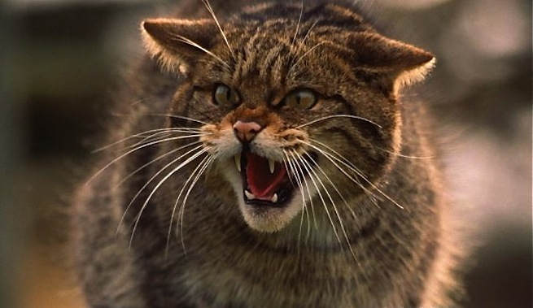

Slide 19
4. Te trae animalitos muertos
No es una ofrenda, es una advertencia
5. Vomita grama
A través de este difícil proceso, los gatos se preparan física y mentalmente para el combate que se avecina.
6. Se esconde en lugares oscuros y te vigila
El gato frecuentemente se esconde para poder observarte en tu ambiente natural.
7. Duerme sobre tus aparatos electrónicos
Los humanos tienen tecnología superior y tu gato lo sabe. Intentará interrumpir tus comunicaciones con el mundo exterior.
8. Te da con su garra en la cara mientras duermes
Los gatos no son muy diestros para asfixiar personas, pero esto no evitará que lo intenten.
9. Sale corriendo cuando entras a un cuarto
En realidad no es que te esté huyendo, es una embestida fallida

Slide 20
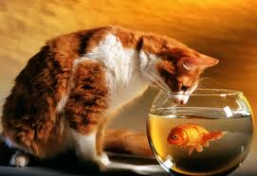

Slide 21
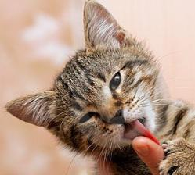
Si un gato te lame las manos, la cara o el cabello, tómalo como un gran cumplido: está acicalándote como a uno de los “suyos”

Slide 22
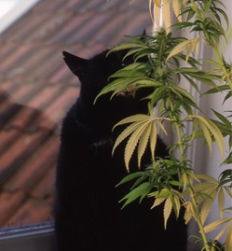
Los gatos se comen las plantas de Marihuana

Slide 23

Si un gato se acuesta boca arriba al verte significa que te tiene confianza, ya que en esta posición no podría defenderse de un ataque

Slide 24
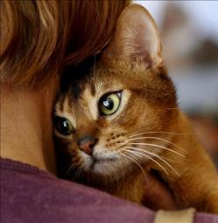
Las personas que tienen gatos viven más, tienen menos estrés, y tienen menos ataques al corazón.

Slide 25
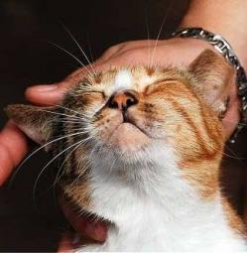
Cuando un gato se frota contra ti, es porque te está marcando como parte de su territorio.

Slide 26

Los gatos consideran que ellos son los dueños de la casa donde cohabita con el humano

Slide 27
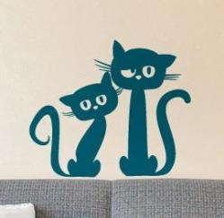
Un gato casi nunca se comunica con un “miau” a otro gato, este sonido lo utiliza para comunicarse con los seres humanos

Slide 28
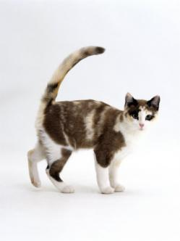
Si un gato levanta la cola y la mantiene totalmente estirada hacia arriba, significa que está saludando

Slide 29
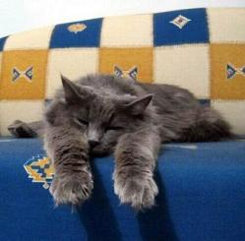
Si tu gato se enferma y deja de lavarse, lávalo tu, ya que puede perder las ganas de vivir solo de verse sucio y olvidado

Slide 30
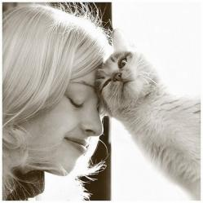
Los gatos les hacen más caso a las mujeres que a los hombres, porque reaccionan mejor ante un tono de voz agudo

Slide 31
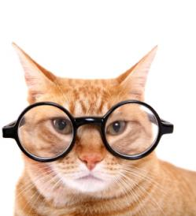
Los gatos tienen una excelente visión nocturna

Slide 32
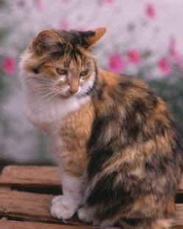
Los gatos tricolores o de hasta cuatro colores, son exclusivamente hembras.
Con pelaje de tres colores negro, rojo y crema- (variedad carey) y cuatricolor cuando llevan el blanco. Se da la particularidad, que los tricolores y cuatricolores, son solo hembras, y en los extrañísimos casos de algún macho, estos son estériles

Slide 33
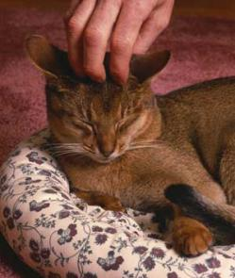
Los gatos no comprenden los castigos, pero sí las recompensas cuando hacen algo bien

Slide 34
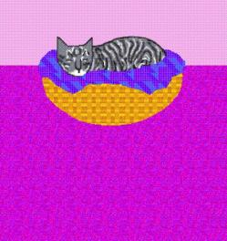
Los gatos duermen de 16 a 18 horas diarias. Pero aún dormidos, están alertas a cualquier estímulo

Slide 35
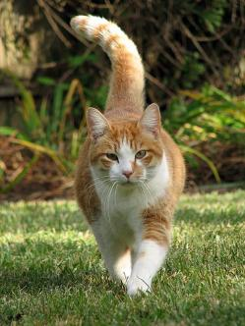
El gato camina y corre moviendo las patas delantera y trasera del mismo lado. Solo el camello, la jirafa y el gato tienen esta particularidad

Slide 36
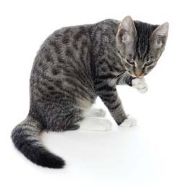
Después de comer los gatos se lavan inmediatamente.
Es un instinto de supervivencia que los lleva a actuar así para que los depredadores no huelan la comida y así evitar ser atacados.

Slide 37
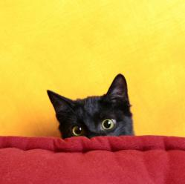
Los gatos odian el olor de la naranja y de los limones.

Slide 38
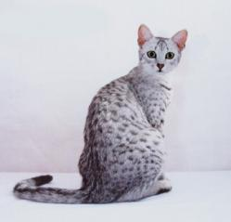
Los antiguos egipcios se afeitaban las cejas en señal de luto cuando su gato fallecía

Slide 39
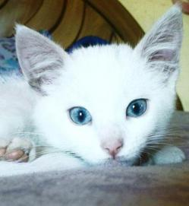
La mayoría de los gatos blancos con ojos azules son sordos, a no ser que tengan un ojo de color distinto al otro.
Esto es cierto en parte, existe un mayor porcentaje de gatos con sordera.
El gen de la sordera, es un gen propio de los gatos blancos, se llama alelo w y es el causante del color blanco y la sordera en los gatos. No todos los gatos blancos son sordos, sólo lo son los que presentan dicho gen. El gen w hace que el gato sea blanco aunque sus genes digan que es un gato negro, o marrón, este gen tiene la particularidad de “enmascarar” el resto de los colores para hacerlos blancos. Estos gatos además suelen tener los ojos azules o verdes.

Slide 40
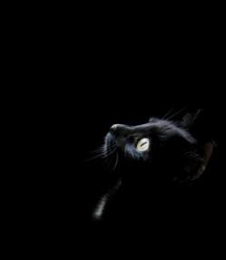
Los gatos negros son generalmente más tranquilos que los blancos, que están siempre muy nerviosos

Slide 41
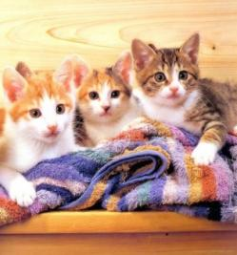
El ronroneo de los gatos tiene la capacidad de tranquilizarlos a sí mismos cuando están enfermos o asustados

Slide 42
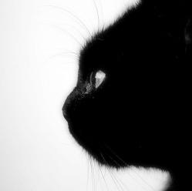
Así como los seres humanos tenemos huellas digitales y están son únicas, el diseño del cojín de la nariz del gato es único, no hay dos gatos con el mismo diseño

Slide 43
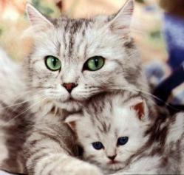
Las gatas pueden tener de 3 a 7 gatitos cada cuatro meses y durante su vida, una gata puede llegar a tener 100 gatitos.

Slide 44
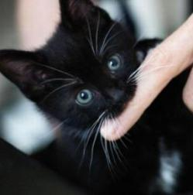
La lengua de los gatos está formada por pequeñísimos ganchos, que le ayudan a desgarrar la comida. Por eso se siente rasposa al tacto con la piel

Slide 45
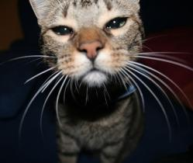
Los bigotes del gato se caen periódicamente y vuelven a crecer
Su desaparición afecta al movimiento y al sentido de orientación del animal. Por eso, es importante no cortarlos

Slide 46
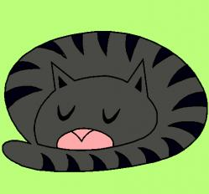
A los gatos les gusta dormir con el dorsal recargado en algo, esto es para evitar que alguien aparezca detrás de ellos

Slide 47
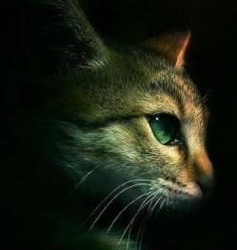
Su corazón late dos veces más rápido, que el de los seres humanos

Slide 48
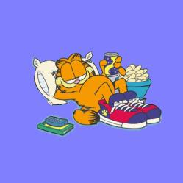
¿Puede un gato vivir toda su vida en el interior de una casa?
La respuesta es si.
Un estudio ha demostrado que el promedio de vida de los gatos que viven en el interior de una casa, es mucho mayor que el de los gatos que viven en la calle.
Aunque los gatos puedan vivir toda su vida en el interior de una casa, hay que conseguir que respire el aire fresco. Una buena ventana o un gran balcón, hará las delicias de tu gato, que podrá salir a respirar aire puro. Pero recuerda que para tener un gato en casa, debes tener espacio.

Slide 49
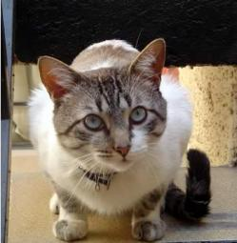
Los oídos de los gatos son ultrasónicos
Esto quiere decir que pueden escuchar frecuencias inaudibles para ti. ¿Cómo cuáles? Como los sonidos que los roedores usan para comunicarse

Slide 50
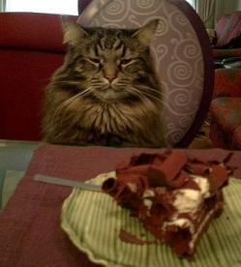
El chocolate es tóxico para los gatos

Slide 51
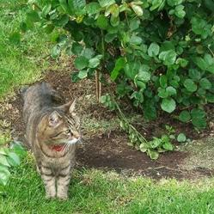
Existe una planta que fascina a los gatos
Les hace disfrutar de momentos sublimes durante unos minutos. Se trata de La nepenta cataria o también llamada menta de los gatos, de la familia del tomillo y la lavanda. Su perfume desencadena un comportamiento en el animal, similar al de una hembra en celo

Slide 52
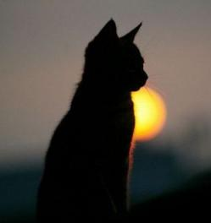
El gato posee 32 músculos en cada oreja, funcionando éstas como una especie de antenas parabólicas dirigibles hacia la fuente del sonido

Slide 53

Los gatos también tienen estrés
Los gatos tienen estrés, la forma en la que se liberan de ello es arañar objetos en posición vertical, así se relajan porque ese estiramiento activa su circulación sanguínea y tonifica su cuerpo gracias al estiramiento que se pelo

Slide 54
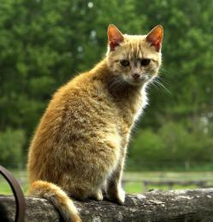
Si un gato guarda su cola entre las patas traseras, significa que ha aceptado una derrota o que está siendo sumiso

Slide 55
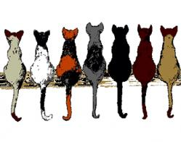
La leyenda de las 7 vidas
Se debe a que muchas veces llegan a sobrevivir a caídas realmente graves, esto se debe a la maravillosa capacidad que tienen de darse vuelta en el aire y aterrizar en cuatro patas.
Se dice que algunos gatos que han caído de pisos bajos, no lograron una caída "perfecta" debido a la rápida aceleración y falta de tiempo a ponerse en la postura correcta para amortiguar el golpe, en cambio, gatos que han caído de pisos mas altos, si bien sufrieron fracturas, al poder tener tiempo y prepararse para el golpe, consiguieron amortiguar la caída para que no sea fatal.

Slide 56
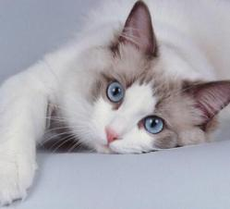
Los gatos ven a colores. Sin embargo, el número que perciben es limitado y depende de la cantidad de luz
Por esto, durante la noche ven a blanco y negro, pero distinguen mejor los objetos y las distancias

Slide 57
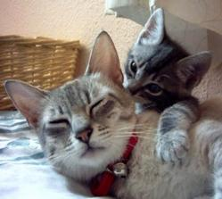
El gato es instintivamente un cazador, pero si su madre no le enseña mientras dura la crianza, nunca será uno realmente efectivo

Slide 58
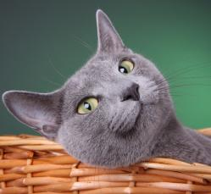
La superstición cuenta que escuchar el estornudo de un gato es de buena suerte

Slide 59

Cada gato tiene su propio maullido y ronroneo
Pueden que dos gatos tengan un ronroneo parecido, pero a pesar de todo siempre existe alguna diferencia

Slide 60

El aseo de los gatos
Los gatos le dedican al baño muchos momentos del día, antes o después de realizar alguna actividad o acostarse a dormir, se empiezan a limpiar, y es un signo de que esta relajado, pero si se limpia con mucha frecuencia puede ser que tenga calor

Slide 61
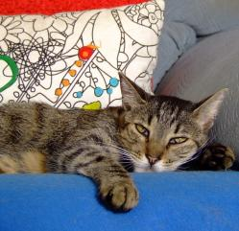
Para llamar la atención de un gato, chasquee la lengua repetidas veces bien rápido

Slide 62

Un dato curioso es que las hembras suelen tener mejor visión que los machos

Slide 63
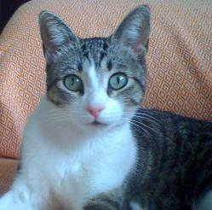
Los gatos pueden percibir olores con la boca
Además de hacerlo con la nariz, los gatos huelen con un órgano, llamado de Jacobson, situado en la parte superior de la boca

Slide 64

La mayoría de los gatos se sienten atraídos por el mentol (pastillas, pasta de dientes etc.)

Slide 65

Los gatos pierden casi la misma cantidad de líquido en la saliva mientras se limpian, como si orinaran

Slide 66

Su territorio
Los machos suelen tener un acusado sentido de la propiedad. Marcan su territorio con un orín de fuerte olor

Slide 67

Es posible enseñarle a un gato a dar la pata como si fuera un perro, pero requerirás mucha paciencia para lograrlo

Slide 68

Los gatos tienen dieciocho dedos
Cinco en las patas delanteras y cuatro en las traseras. Sin embargo, hay gatos que por un ‘defecto genético’ tienen un par de dedos extra en las patas de atrás

Slide 69

En gatos domésticos el ronroneo tiene una frecuencia entre 25 y 150 vibraciones por segundo

Slide 70

Las papilas gustativas de los gatos no detectan los sabores dulces

Slide 71

Algunas gatas rechazan a sus crías y hasta llegan a matarlos
El rechazo se da con más frecuencia en gatitos que nacen enfermos o con algún defecto congénito. Las madres notan un comportamiento raro en sus crías, no las reconocen y deciden ignorarlas.

Slide 72
-Los humanos y los gatos tienen las mismas regiones de su cerebro dedicadas a las emociones... casate con uno!!! puede que sea el amor de tu vida jajjajaa.
-Hay 33 razas de gatos domésticos y mas de 550 millones de estos en el mundo... cuanta arena se necesitará??
-Su corazón late 2 veces mas rápido que el de los humanos... en una de esas por eso corren tan rápido
-En su vida, una gata puede tener como 100 gatitos... buen negocio $$$$$$$$$$$$$$

Slide 73


Slide 74
-Los gatos casi nunca ronronean a otros gatos ya que guardan ese ronroneo para sus seres humanos mas queridos, así que cuando un gato te ronronee... jejejeje
-Los gastos en un veterinario para cuidar a tu gato es muchas veces menor al que tu gastas en un medico... creo que tendré un gato en vez de un hijo jejeje pero si me sale gata... ni ahí con ser abuelo!!!!
-Los gatos tienen 24 huesos mas que los humanos, y el 10% de estos, o sea 23, están en su cola... mmm pero un saya yin como Gokú o Vegeta le ganaría... o no???
-poseen entre 60 y 80 millones de células olfativas y nosotros tenemos entre 5 o 20 millones... si te tiras un peo el gato te cacha al toque jejeje no hay como hacerse el tonto jajaja

Slide 76
  UN FUERTE ABRAZO QUE TENGAS UN
  BUEN DIA
JOSE LUIS

Slide 77



Accede a la sección que desees desde aquí:
Propia Creación
De la Red
Dedicatorias | Fechas Especiales | Graciosos
Historia y Arte | Lugares | Musicales
Naturaleza y Ciencias | Política | Reflexión
Religiosos | Románticos | Salud
Dedicatorias | Fechas Especiales | Graciosos
Historia y Arte | Lugares | Musicales
Naturaleza y Ciencias | Política | Reflexión
Religiosos | Románticos | Salud
Si deseas recibir pps periódicamente en tu correo electrónico subscríbete aquí:

